Slide 1
_ 抗击新型冠状病毒肺炎(COVID-19)
_ 社区防疫队长讲座 _
_ 更新至 2020年4月14日 _

Slide 2
讲座主要内容
新型冠状病毒肺炎（COVID-19）：您需要了解的信息
什么是冠状病毒？
费城市政府 – 每日更新信息发布
新型冠状病毒肺炎（新冠肺炎）的传播及预防
治疗方案及检测方式
您作为“抗疫新冠-社区防疫队长”的角色与担当
志愿服务机会
社区资源
Notes:
欢迎来到我们的教室

Slide 3
“抗疫新冠-社区防疫队长”会做些什么？
分享有关新冠疫情的更新信息
关切邻里乡亲的近况
鼓励您的亲朋好友们遵循疾病控制中心(CDC)的指南
提供信息援助，并帮助同胞们获取服务与资源
为需要翻译服务 / 语言援助的人提供帮助

Slide 4
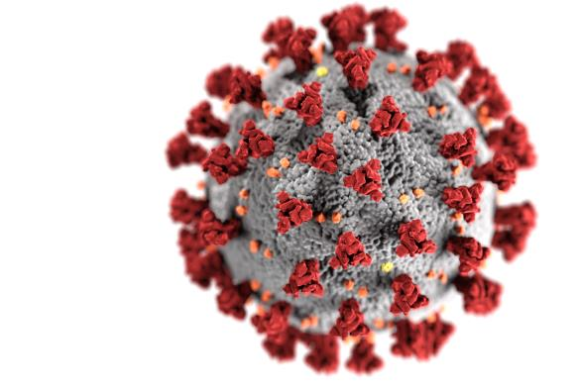
什么是新型冠状病毒 / COVID-19?
COVID-19，或称新型冠状病毒，被认为是一种新型（新的）病毒，而它的发现可追溯至2019年10月下旬。

Slide 5
什么是新型冠状病毒 / COVID-19?
关于新型冠状病毒，我们还有很多不了解之处。
可以肯定的是，它看起来与其它呼吸道病毒非常相似，如普通感冒或流感病毒。

Slide 6
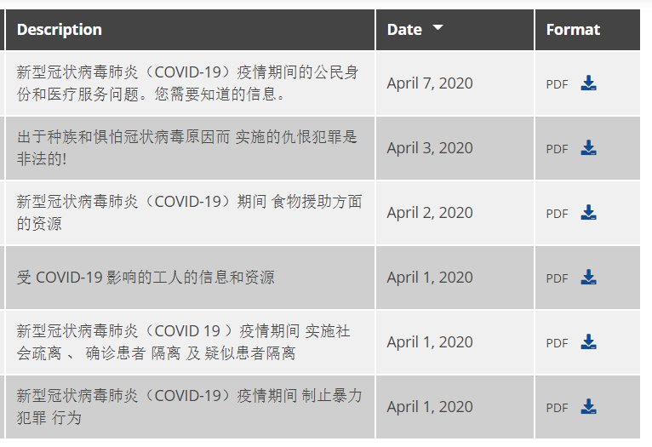
新冠肺炎疫情 (COVID-19) 每日相关资讯更新
https://bit.ly/philagov-coronavirus-chinese
Notes:
市政府已颁发了新的商业活动和留在家指令，限制费城市内的商业活动，私人活动和集合活动。得到有关费城的COVID-19更新：phila.gov/COVID-19
2019年新冠状病毒（COVID-19）
为您提供有关费城COVID-19的信息和更新
公共卫生部

Slide 7
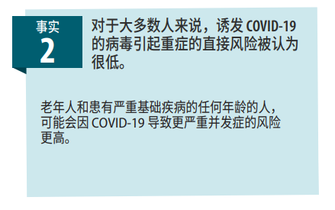
谁最容易出现重症？
年纪较长的成年人 和老年人（60岁及以上）
免疫力低下的人
患有严重基础疾病的人
大家需要明白的很重要一点是，
年轻人和健康的人并非对新冠肺炎(COVID-19)免疫！
Notes:
保护容易感染疾病的人群：
（美国人口中的百分比）
患有慢性疾病的人
40%
老年人 （55岁及以上）
29%
自由职业者
17%
医护人员
5.5%
没有身份的人
3.2%
老师
1%
怀孕的人
0.9%
被监禁的人
0.7%
无家可归的人
0.2%
出处：疾病控制和预防中心
图片来源：Mona Chalabi

Slide 8
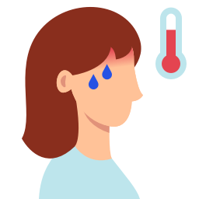
新冠肺炎(COVID-19)的症状
最常见的症状：
咳嗽
发烧
呼吸困难
较不常见的症状：
疲劳
肌肉或关节疼痛
头痛
畏寒
呕吐
腹泻
失去嗅觉或味觉

Slide 9
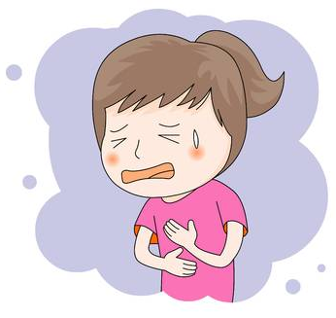
需要密切观察的严重症状
如果您出现呼吸困难、咳嗽加剧、胸部疼痛，或其它严重症状，请拨打电话联系您的医生，或前往紧急护理诊所(urgent care clinic)，或前往急诊室(emergency department)就诊。

Slide 10
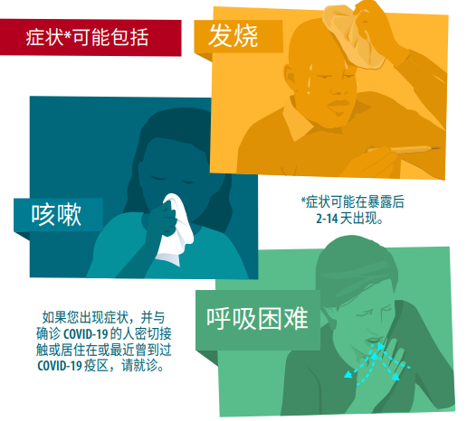
新冠肺炎(COVID-19)的症状
大多数患新冠肺炎的人会在感染病毒后的第2至14天内开始出现症状。
Notes:
冠状病毒COVID-19症状显示需要多久
显示症状的病例所占百分比
第0天
感染
第1天
第2天
第3天
第4天
第5天
第6天
第7天
第8天
第9天
第10天
第11天
第12天
第13天
第14天
还不到100%，因为有些人会是无症状患者，也就是说它们从未出现过症状
出处：内科医志，2020年3月
图片来源：Mona Chalabi

Slide 11
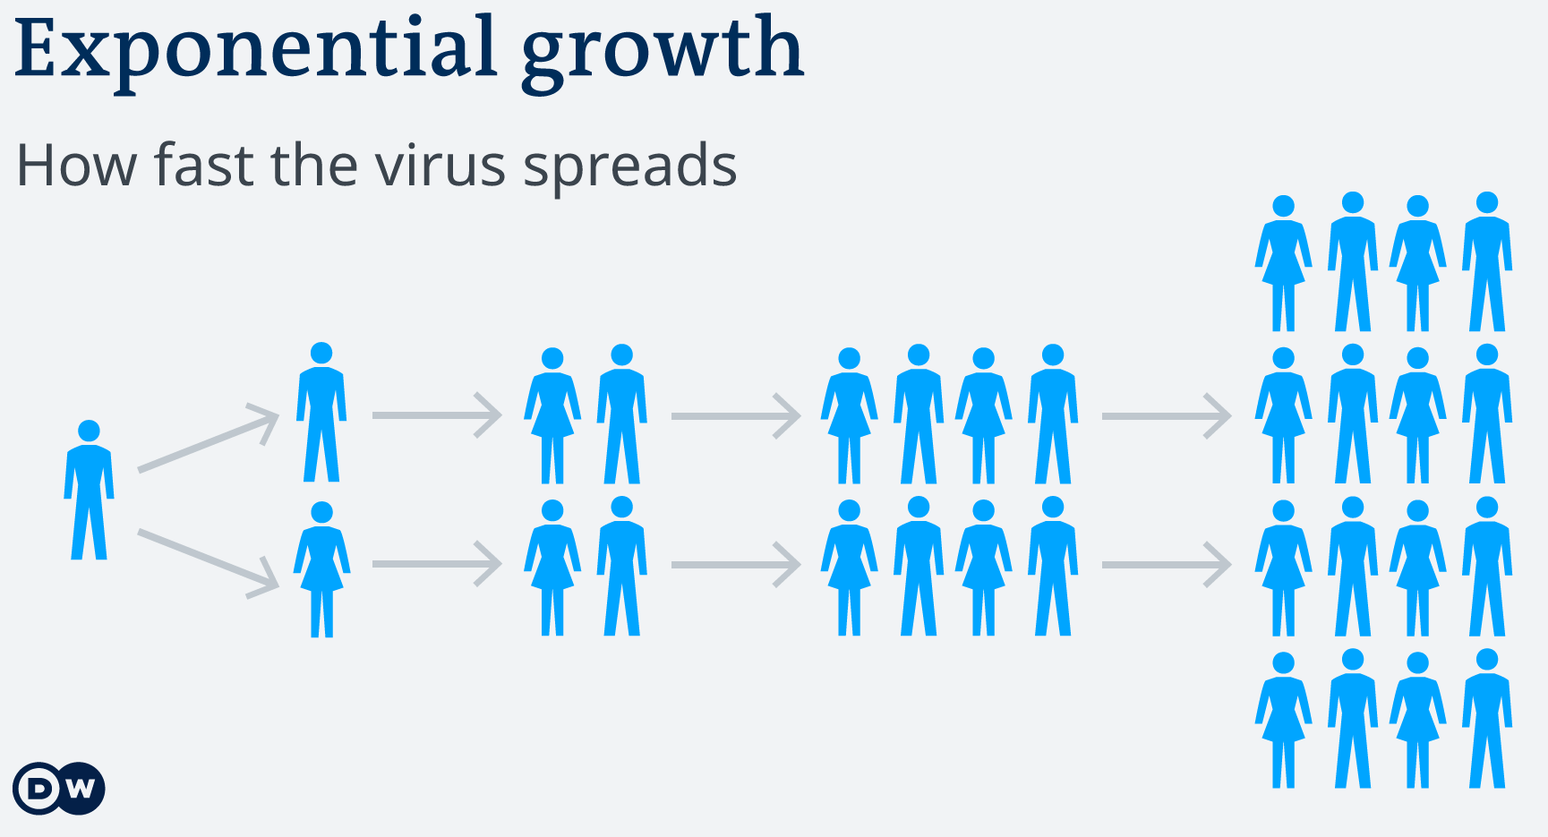
新冠肺炎(COVID-19)的症状
病毒传播速度有多快？
呈指数增长
病毒的携带者， 有可能从未显示任何生病的迹象。
来源：https://www.dw.com/

Slide 12
新冠肺炎(COVID-19)如何传播？
当感染者咳嗽、打喷嚏或说话时，其产生的飞沫得以在空气中传开。
另外，通过近距离自身接触，如：
触摸，握手或共用物品。

Slide 13
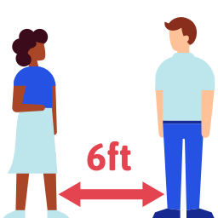
防止新冠肺炎(COVID-19)的传播：
经常用肥皂和清水洗手至少20秒。
保持个人距离
疫情爆发及蔓延期间，待在家里
Notes:
20秒
6英尺
#待在家里

Slide 14
Notes:
如何保护自己和他人免受新冠肺炎感染的提示：
假定每个人都患有新冠肺炎，相应调整您的行为举止。对人微笑/挥手，并保持距离。
尽量待在家里（尤其如果您感觉生病或不适）
与他人保持6英尺（约2米）距离
经常用肥皂和清水洗手
避免触摸眼、鼻、嘴
对经常接触的物体和表面进行清洁和消毒
费城算数

Slide 15
个人距离
个人距离：
避免与他人的近距离接触，以防自身感染病毒，并
防止传染他人。

Slide 16
保持个人距离至关重要
个人距离
减缓病毒的传播
为免医疗护理系统出现超负荷运转
为免对我们日常生活造成更进一步的干扰及延误

Slide 17
防止新冠肺炎(COVID-19)的传播：
隔离：待在家里，并与他人隔绝，至少两周时间
自我隔离：将患病的人与其他没有患病的人隔离
Notes:
社交疏离 隔离 自我隔离
您有可能感染了吗？ 有可能 是的 是的
您出现症状了吗？ 没有 没有 有
您要保护谁？ 您自己和其他人 您自己和其他人 其他人
这要持续多久？ 暂时的 感染后的14天 出现症状后的至少7天，而且至少3天在没有服药的情况下没有发烧，还有其它症状有改善
图片来源：Mona Chalabi

Slide 18
防止新冠肺炎(COVID-19)的传播：
虽然为了保护我们自身与他人的安全，我们需要保持个人距离，但是与朋友和家人保持社交联系也很重要。
通过电信方式保持联络！
发短信
打电话
视频通话
社交媒体互动
请记住，我们所有人都正在以各种不同的方式经历这场风波。
这是向您关心的人询问近况并问候关怀的好时机。

Slide 19
防止新冠肺炎(COVID-19)的传播：
如果您必须离开家外出，请戴上自制口罩。
如果您要做以下事情，请戴上口罩：
🛒 到生活必须品商店购物，如杂货店、超市
👩‍⚕️ 看医生
🚍 搭乘公共交通
👨🏽‍💼 在生活必须品商店与顾客交流
🤒 感觉生病了，咳嗽或打喷嚏

Slide 20
防止新冠肺炎(COVID-19)的传播：
你的口罩能保护我；
我的口罩能保护你。
每 个 人
都 应 该
访问 bit.ly/CDCFaceCover
查看如何在家中制作防护口罩
戴 口 罩
Notes:
我们鼓励
大家
戴口罩。

Slide 21
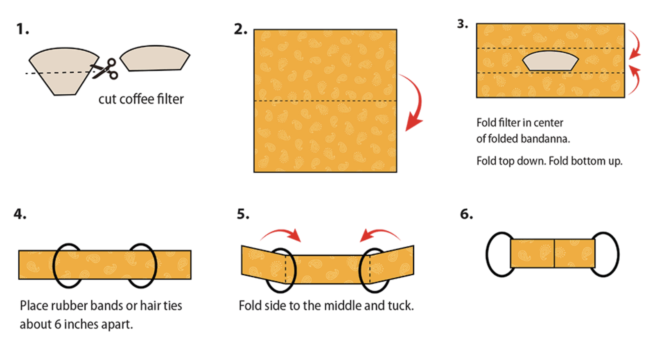
无缝纫简易口罩：
剪开咖啡滤纸。
将剪下的滤纸折在方巾/手帕中间。
将方巾上部往下折，下部往上折。
将两根橡皮筋或发圈，相隔6英寸（约15厘米），套在折好的方巾上
将方巾两端向中间对折，塞好以固定。
Notes:
Suggested language for script:
If you have a bandana or spare fabric and a few hair ties or rubber bands at home, try this easy DIY face mask.
如果您家里有一块头巾或多余的布料块，还有几根发带或橡皮筋的话，试着做这个自制手工口罩吧。
Simply place a piece of paper towel or coffee filter in the middle of the fabric, and then fold each side of the of the bandana horizontally over the filter.
简单的将一张粗一点的纸巾，或者是咖啡过滤纸，放在布的中间，然后将头巾的每一个边打横着折过纸巾。
Loop fabric through two hair ties or rubber bands. Place hair ties or rubber bands 6 inches apart on the fabric.
将布穿过两根橡皮筋之间。两根橡皮筋在布上的距离应该有6英寸。
Fold the sides of the fabric to the middle vertically and tuck to hold in place
将布的边竖着向中间折过去，并且塞好。
Place hair ties or rubber bands behind your ears so the fabric mask covers your face
将发带或橡皮筋套到您的耳朵后面，好让布料口罩遮住您的脸。
Source: https://www.countryliving.com/diy-crafts/a32110323/how-to-make-no-sew-bandana-face-mask/

Slide 22
如果您认为自己生病了，应该怎么办：
如果出现以下情况，请联系您的医生：
出现任何感染新冠肺炎的常见症状
与新冠肺炎(COVID-19)检测结果呈阳性的人有过接触
Notes:
replace image with snapshot of translated slide 8

Slide 23
如果您认为自己生病了，应该怎么办：
首先，给您的医生打电话。
仅当您出现严重症状时，才前往急救护理诊所 (urgent care) 或
急诊中心 (emergency center)。
请拨打 （英文）
1-800-722-7112
咨询医疗保健
专业人员。
中文服务：311

Slide 24
新冠肺炎(COVID-19)的治疗
目前，尚无专门针对新冠肺炎(COVID-19)的药物或疗法。
待在家里
休息
补充水分
轻症病例：
休息，多喝水，并
服用非处方感冒/退烧药。
就目前观察，轻症病例在约1-2周内康复。

Slide 25
新冠肺炎(COVID-19)的治疗
严重病例：
目前尚无专门针对新冠肺炎(COVID-19)的药物，所以严重病例是用输氧和其他辅助治疗， 以助病人康复。

Slide 26
在哪里查找新冠肺炎(COVID-19)相关信息：
chinese.cdc.gov/coronavirus
bit.ly/pagov-coronavirus-translated
bit.ly/philagov-coronavirus-chinese
请注意，在当下特殊时期，错误的信息会让人们更难以获取正确的信息。
在分享或转发新得知的信息之前，先核实信息来源和内容是否属实。

Slide 27
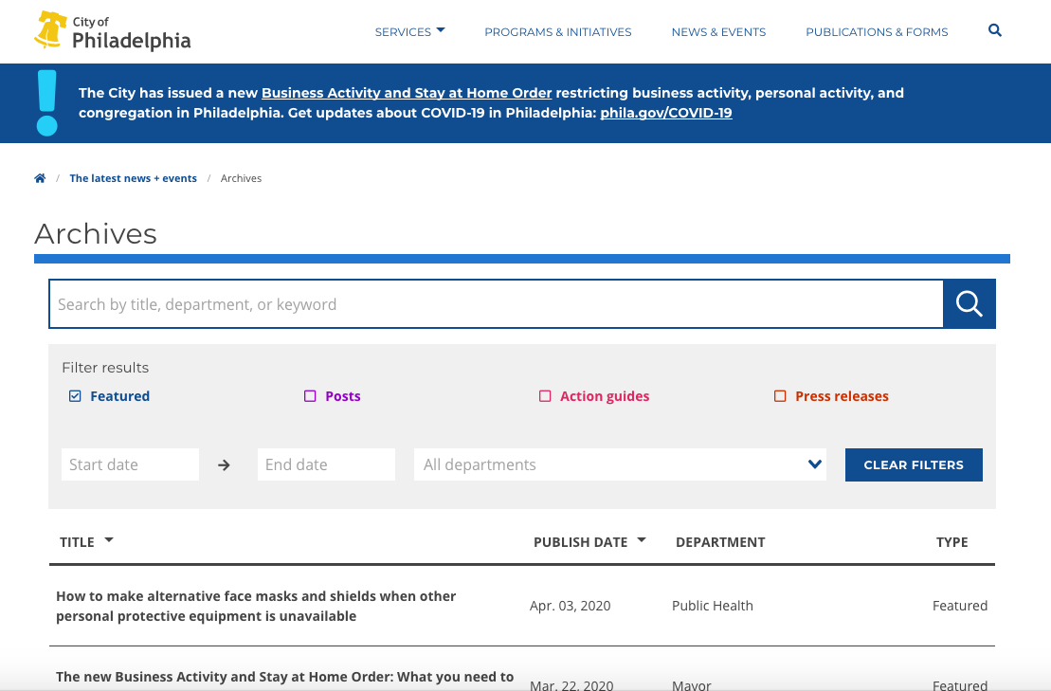
在哪里查找新冠肺炎(COVID-19)的相关信息：
若想获知疫情期间如何保持健康的最新信息，请发短信COVIDPHL
至 888-777.

Slide 28
公民身份状态 及 就医渠道
新冠肺炎(COVID-19)疫情影响所有费城居民。
病毒不会区分种族、国籍或移民身份。
所有人都应该在需要的时候
寻求医疗护理。
查看社区卫生中心信息，寻免费或低价医疗服务：
https://bit.ly/PhilaHealthCenters
Notes:
https://www.google.com/url?sa=i&url=https%3A%2F%2Fwww.freepik.com%2Ffree-vector%2Fcultural-diversity_4589959.htm&psig=AOvVaw2z6QTCJlO6xzcw2LwNZY5i&ust=1586295004917000&source=images&cd=vfe&ved=0CAIQjRxqFwoTCMj5pMjf1OgCFQAAAAAdAAAAABAD

Slide 29
住宿援助
费城市法院将停止签发搬迁驱逐令两个礼拜。
如果您需要紧急住宿援助，请联系费城市政府“无家可归服务办公室”(Office of Homeless Services)。
见到需要收容所的人了吗？
请拨打 (215) 232-1984 要求援助。
您是否身处于不安全的家庭环境？
请拨打 1-866-723-3014，致电费城24小时家庭暴力热线，每周7天无休。
Notes:
Include: “and request an interpreter” at the end of the second sentence.

Slide 30
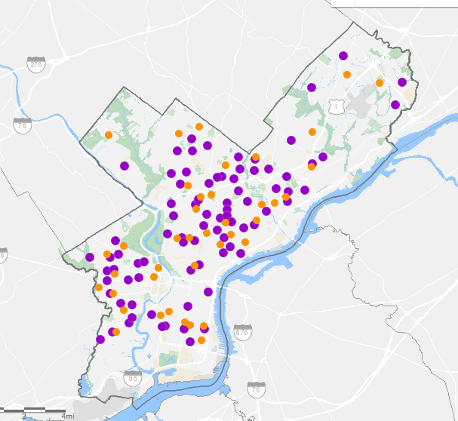
食物援助
免费食物派发点 每周一和周四上午10点至中午12点开放。
每户居民可领取一盒食物。
居民无需出示身份证或收入证明，即可领取。
派食站点由市政府、食物分享项目(Share Food Program)、丰裕费城(Philabundance) 协力运作。
查看 bit.ly/PhillyFoodSites 英文时时更新信息
bit.ly/chinese-foodsites 中文信息

Slide 31
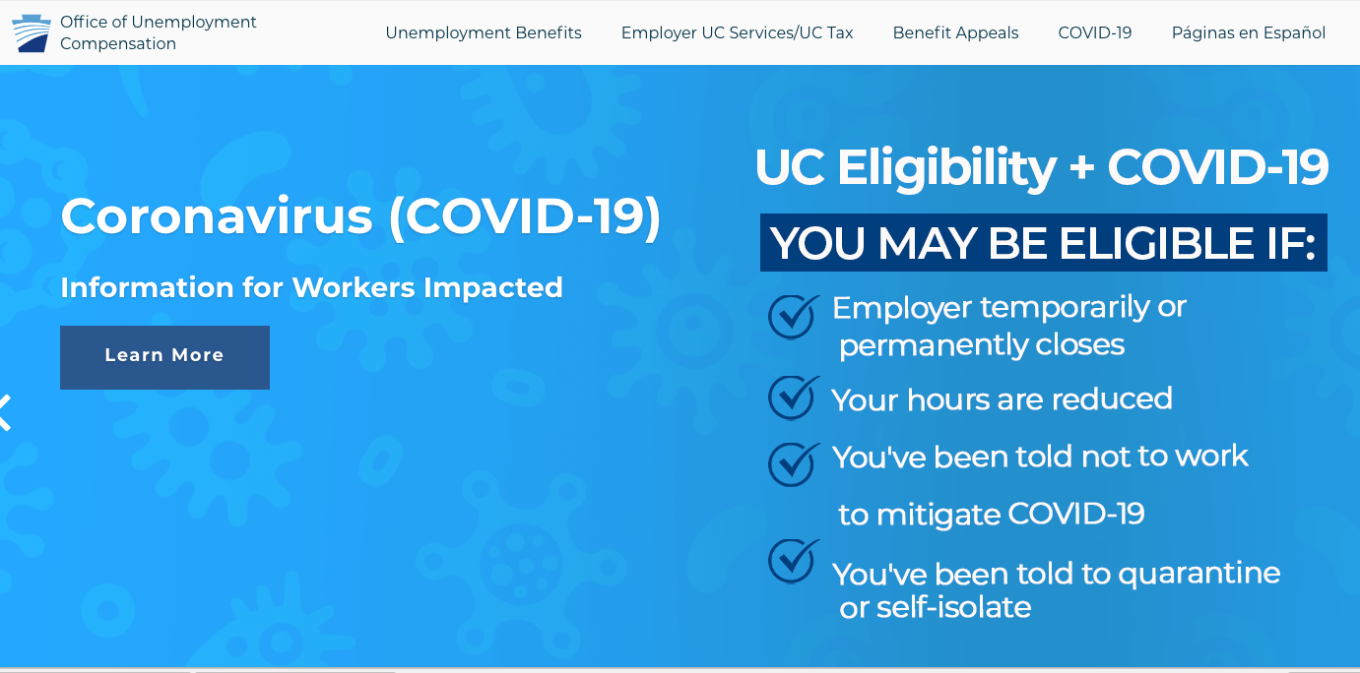
失业援助
宾夕法尼亚州内，因新冠肺炎(COVID-19)疫情失业的人士，或有资格申领失业金及员工福利抚恤金。
给受疫情影响的工作者们的信息——
若您遭遇以下情况，可申领失业金：
雇主暂时或永久歇业
您的工作小时数被减
您被通知因避免新冠肺炎疫情蔓延，而停止工作
您被通知须自我隔离
更多详情，请查看： bit.ly/philagov-workers-chinese
Notes:
失业金办公室 失业福利 雇主失业金服务/失业金税 福利申诉 COVID-19 西班牙语版
冠状病毒（COVID-19）
给受影响工人的信息
了解更多
申请失业金的条件 + COVID-19
如果您有以下情况，你可以申请：
雇主暂时或永久歇业
您工作的时间被减
您被通知因处理COVID-19不用上班
您被通知要隔离或自我隔离

Slide 32
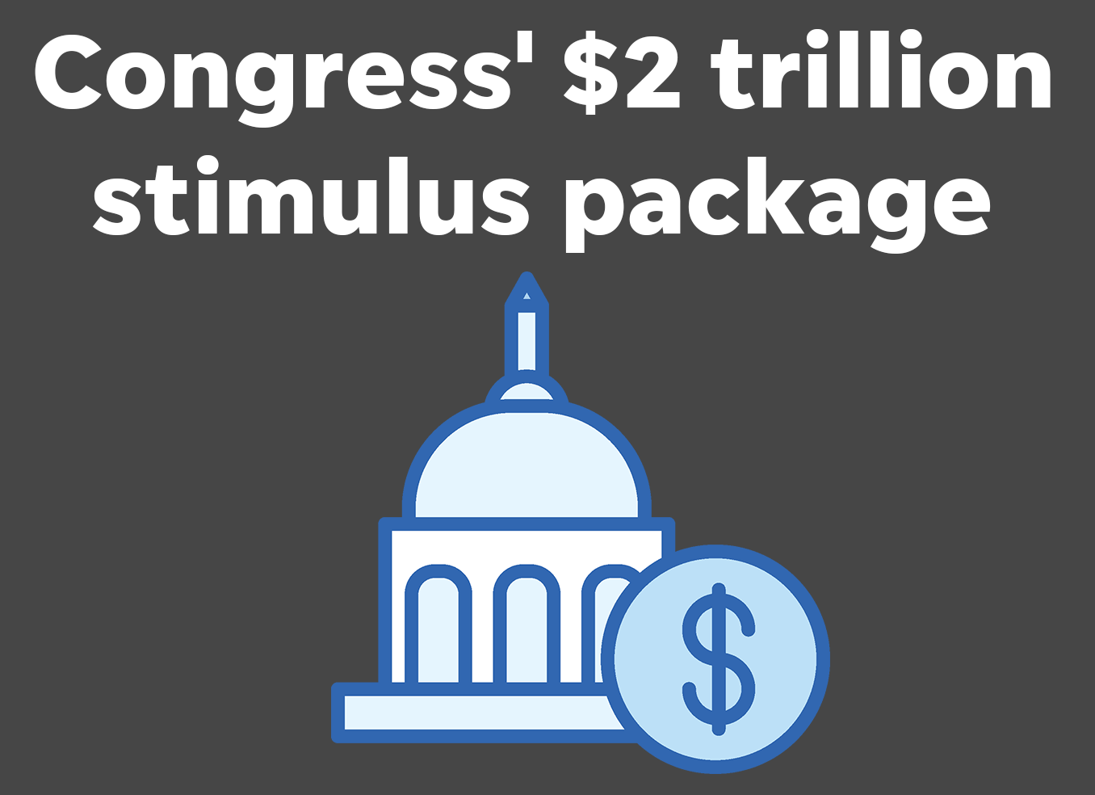
纾困金(STIMULUS CHECKS)相关常见问答：
谁？
每一位没有被他人上报为受抚养人，且拥有合法身份的美国居民，都将收到一次性的纾困金。
什么？
大部分的成年人将收到一次性 $1,200 纾困金。年收入 $75,000 或以上者，金额会按比例减少。每户家庭将按每一位17岁或以下孩子 $500 为配额，获得额外补贴。
如何申请？
如果美国国税局（IRS）已从您2019年或2018年报税单获知您的银行账户信息，国税局将通过自动转账，将纾困金派发给您。
关于未报税者先关信息, 请查看 bit.ly/IRSStimulus
国会 $2万亿 经济纾困方案
Notes:
https://www.cnn.com/2020/04/01/politics/stimulus-money-distribution-individuals/index.html
国会的$2万亿经济刺激方案

Slide 33
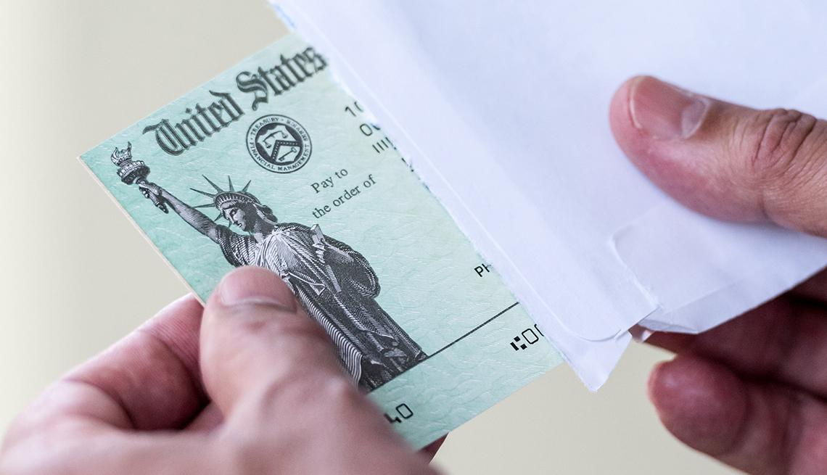
纾困金(STIMULUS CHECKS)相关常见问答：
何时?
第一批纾困金将于4月13日该州（本周）开始派发至，于2018年或2019年报税单上列有供国税局(IRS)自动转账之银行信息的纳税人。接收社会保障补助金(Social Security)的人士，应该也已有相关银行信息在案。
国税局(IRS)没有自动转账信息记录在案的人，将从5月开始收到邮寄的纸质支票。
财政部预计每周能发出5百万张支票。
以上信息随时可能由财政部/国税局裁量更改。
Notes:
https://www.cnn.com/2020/04/01/politics/stimulus-money-distribution-individuals/index.html

Slide 34
提防假冒派发纾困金的诈骗：
请不要向任何使用电话、电邮、短信或社交媒体方式联络您的人提供您的自动转账信息或其它任何银行信息。
白宫正努力建立一个门户网站，
方便人们提供接收纾困金的详细信息。
举报诈骗，请发送电邮至 PA-PVPITFRAUD@pa.gov
联系宾州“诈骗侦查分析部”。
Notes:
https://www.cnn.com/2020/04/01/politics/stimulus-money-distribution-individuals/index.html

Slide 35
商户及企业援助
费城新冠肺炎(COVID-19)疫情期间小型商业救济金 (Philadelphia COVID-19 Small Business Relief Fund）
微型企业补助金 —— 年收入少于$500,000的商户，每商户可得 $5,000
由于需求异常大而资源有限，小型商业补助金及小型商业贷款不再接收申请。
暂停营业
了解更多详情，请查看
bit.ly/business-relief-chinese
Notes:
停止

Slide 36
新冠疫情期间 艺术援助项目
COVID-19 Arts Aid PHL 艺术援助项目将为艺术工作者提供最高达 $500美元资助，为费城及周边郡的小型艺术文化机构提供最高达$1,000美元资助。
该项目将着重扶持预算不超过25万美元的大费城地区文化机构，和急需此攸关其生存的经济援助的艺术工作者。虽然初始资金有限，但随着继续获得资金，援助金将滚动发放。
了解详情并申请, 请访问 CREATIVEPHL.ORG/ARTSAIDPHL

Slide 37
互联网基础服务 (INTERNET ESSENTIALS) 项目
互联网基础服务(Internet Essentials) 是一项服务家中无网络连接的家庭，及其他低收入住家户的项目。
新冠疫情期间，新客户将获得两个月免费互联网服务。
访问 apply.internetessentials.com 在线申请

Slide 38
WIC服务更新：
宾州妇女、婴儿与孩童营养补助项目（WIC）将以邮寄方式派发福利，并仍继续接收新的申请。
WIC项目为以下宾州居民服务：
孕妇
母乳喂养的妇女，直至其产后一年
无母乳喂养的妇女，直至其产后六个月
5岁以下的婴儿及孩童，包括寄养儿童
申请条件：申请人必须：
居住于宾州
有医疗或营养的需求
家庭总收入不超过美国贫困收入标准的185%。（如果您有得到SNAP，MA或TANF，无论您收入多少，均可申请。）
WIC项目福利不要求公民身份证明。
Notes:
宾州
妇人 婴儿 儿童

Slide 39
公共设施更新
费城水务局（PWD）将停止因未交水费而断水的处分，直至5月15日。饮用水的安全没有受到疫情的影响。
费城煤气局（PGW）将停止因未交气费而切断煤气的处分，直至2020年5月1日。 煤气局且计划取消对滞交气费的罚款。
费城电力局（PECO）将停止断电处分和取消对滞交电费的罚款，直到至少2020年5月1日。
普通垃圾将按照往常日程进行收集。废品的回收利用(Recycling)将改为每隔一周（每两周）回收一次。

Slide 40
宾州东南地区交通局(SEPTA)运营更新:
生命线服务模式将于2020年4月9日开始施行，所有公交服务线路将进行调整，仅集中为核心工作者提供去往医院、超市/杂货店，及其它生活必需服务设施的路线。
查看 SEPTA.org 了解详情
查看网页 bit.ly/SeptaEssential
所提供的地图，以便安排
前往必要设施及医院的路线。
SEPTA将为未使用和部分使用的长期车票提供余额贷记：
包括 2020年 3月的月票，及
3月 9~15日 和 3月 16~22日的周票。

Slide 41
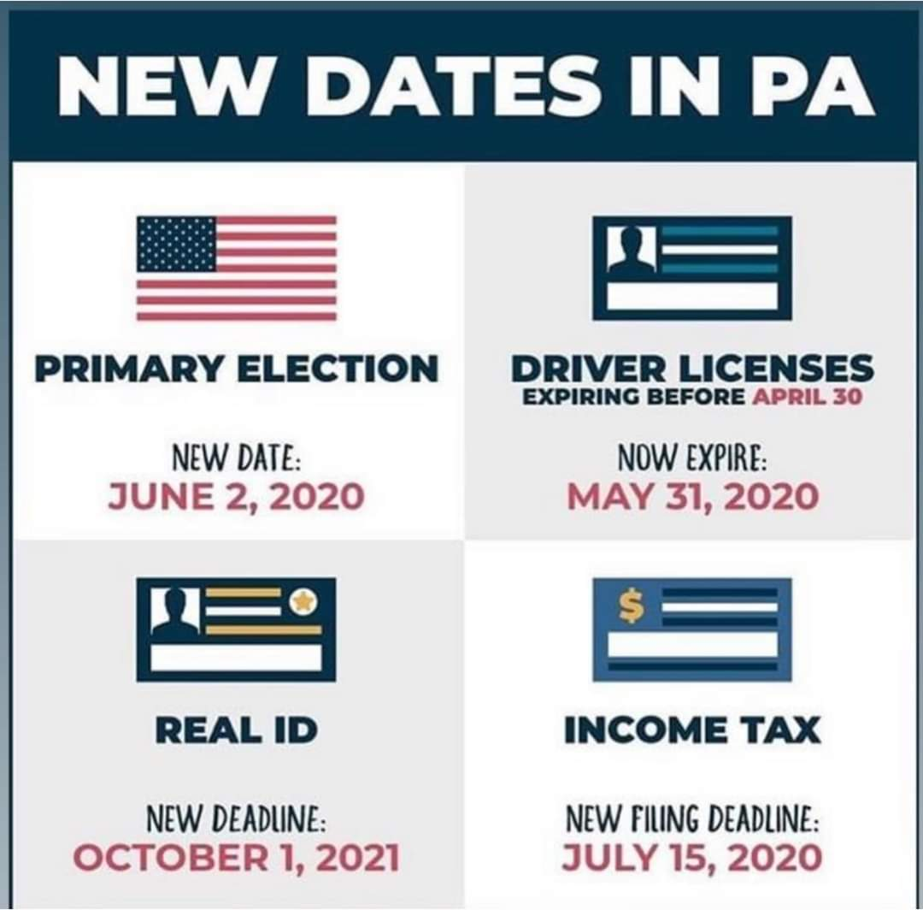
UPDATES TO ESSENTIAL SERVICES:
宾州重要日程更新
如2020年人口普查，有史以来第一次，您可以上网注册登记选民了！您现在就可以上网登记成为选民！同时，您也可以使用邮寄方式注册。
您不确定自己是否已在您目前的居住地登记选民？
请到以下网站查看您的选民登记状态:www.pavoterservices.pa.gov/
美国总统选举初选
新选举日：2020年6月2日
驾驶执照
原4月30日前将过期的驾照
期限更新至2020年5月31日
身份证件
更新期限：
2021年10月1日
收入税报税
更新报税期限：
2020年7月15日
Notes:
初选
新选举日：2020年6月2日
2，驾驶执照
原4月30日前将过期之驾照
期限更新至2020年5月31日
3. 身份证件
更新期限：2021年10月1日
4. 收入税报税
更新报税期限：2020年7月15日

Slide 42
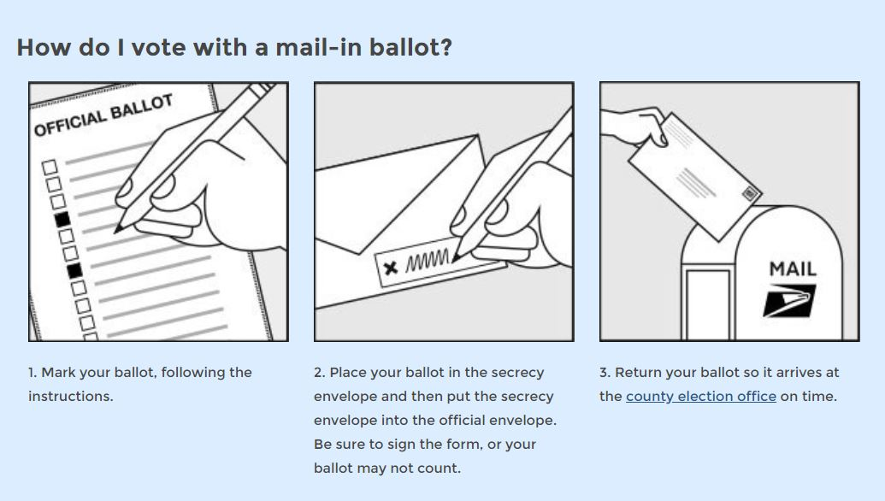
邮寄方式投票
UPDATES TO ESSENTIAL SERVICES:
我如何使用邮寄方式投票？
1. 根据选票提示，在选票上标注好您的选择。
2.将您的选票放入保密信封内，再将保密信封放入正式信封内。请记得在表格上签名，否则，您的选票将被视作无效。
3.按时寄回您的选票，预备充足的时间让选票可以及时寄达郡/市选举办公室。
Notes:
https://www.pa.gov/guides/voting-and-elections/#VotingbyMail-InBallot
我应该如何使用邮寄方式投票？
1.根据选票提示，在选票上标注好您的选择。
2.将您的选票放入保密信封之中，然后再将保密信封放入正式信封之中。请记得在表格上签字，否则，您的选票将无效。
3.按时寄回您的选票，预备充足的时间让选票可以及时寄达郡/市选举办公室。

Slide 43
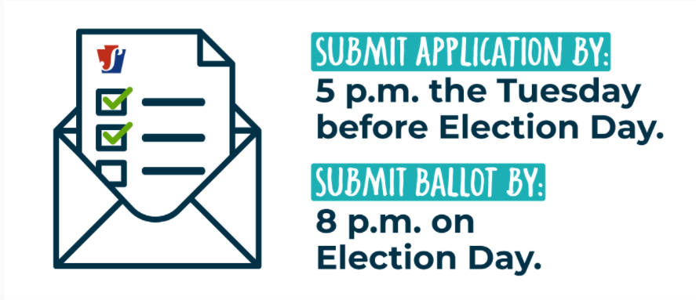
邮寄投票：今天就申请吧！
UPDATES TO ESSENTIAL SERVICES:
注册为宾州选民的截止日期是5月18日。
申请邮寄方式投票的截止日期是5月26日。
Notes:
https://www.pa.gov/guides/voting-and-elections/#VotingbyMail-InBallot

Slide 44
费城311免费热线 - 服务时间更新
- Hours of Operation
UPDATES TO ESSENTIAL SERVICES:
如果您有关于以下任何一方面的问题或顾虑，请拨打费城311免费热线:
疫情相关信息及资源，包括如何为孩子领取餐点，如何举报哄抬物价及欺诈，及如何获得公用设施（水、电、气等）的援助。
若在施行疫情商企关闭期间，见有非核心行业商企违规营业。
若在疫情隔离期间，见人群在公园或运动场聚会。
联系信息:
电话: 手机拨打 311，
或任何电话拨打 215-686-8686
电邮: philly311@phila.gov
推特: @philly311
网站: Phila.gov/311
手机软件:
(支持 苹果 iOS 及 Android 系统)
热线中心员工可提供翻译服务。
手机软件可根据您手机设置的默认语言，将信息翻译成该种语言。
工作时间:
工作日工作时间:
早8点 ~ 晚8点
周末工作时间:
早8点 ~ 晚8点 (疫情期间特增服务时间)
* 节假日期间，服务时间或有缩短。
Notes:
https://www.pa.gov/guides/voting-and-elections/#VotingbyMail-InBallot

Slide 45
您作为“社区防疫队长”的担当：
大家互帮互助。
您可以采取以下几项行动来帮助确保您社区的安康。
在社交媒体上分享
关于您参加这次讲座的体验
并使用 #PhillyCOVIDcrc 主题标签
传播信息
向您的家人、朋友和乡亲邻里们 说说您在此次讲座中获知的信息
关怀询问邻里乡亲的近况
给邻里乡亲打电话，
确认他们已经有了所有所需用品。
鼓励
鼓励您认识的所有人遵循 国家疾控中心(CDC)的建议

Slide 46
更多志愿服务机会
食物派发点志愿者：费城市政府需要志愿者帮助打包食物盒，并派发给疫情期间有需要的人们。请查看 www.serve.phila.gov 了解详情并登记成为志愿者。
参加费城市医疗后援队：一群在公共健康危机时为我们这座城市服务的志愿者。临床和非临床的志愿者都需要。您必须满18岁才可加入。查看 www.serve.phila.gov 详情并登记成为志愿者。
加入市政府人普办公室(Philly Counts)进行电话访问: 我们在给费城各处的家庭打电话询问近况，确保大家在疫情期间拥有在家中所需的维持健康与安全的一切用品。
请访问 https://bit.ly/COVIDPhoneBank 登记成为志愿者，加入我们进行电话访问。

Slide 47
努力前行，支持您的社区和同胞们！
分享知识 分享资源 分享善意
并且，确保彼此安康！

